Slide 1
Как питаются паразиты?

Slide 2
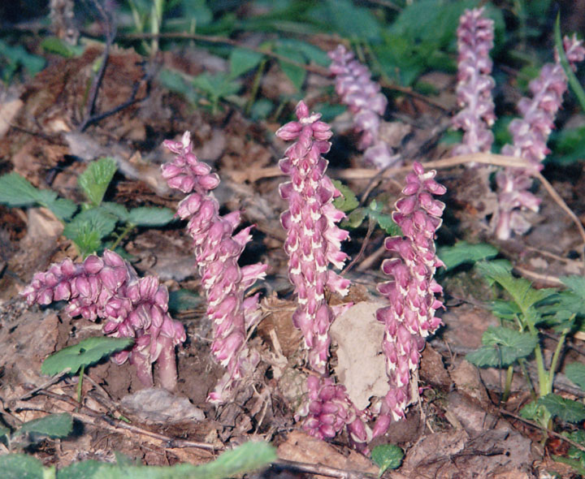
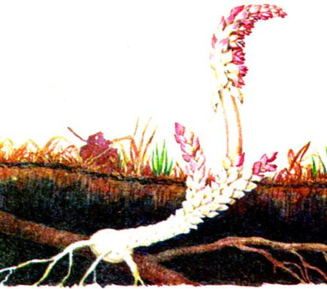
Петров крест
От его подземного корневища тянутся нитевидные корни со вздутиями на концах: ими петров крест и присасывается к корням деревьев. Под землей у этого растения находятся чешуйчатые листья, покрытые волосками. Через волоски обильно выделяется вода, размачивая почву

Slide 3
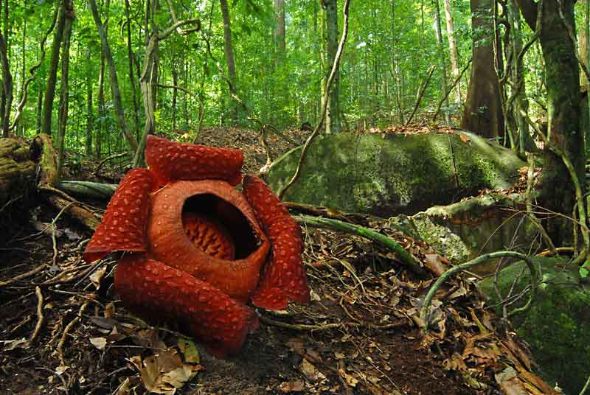
Раффлезия
паразитическое растение с самыми крупными в мире цветами. Оно полностью лишенное листьев, стебля и корней. Цветок раффлезии в бутоне похож на кочан капусты, а в раскрытом виде достигает 1 метра в диаметре и весит 4-6 килограмм.

Slide 4
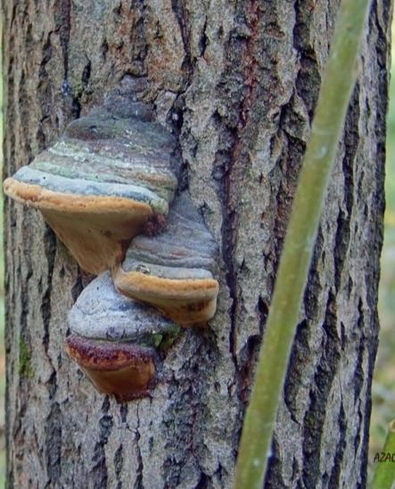
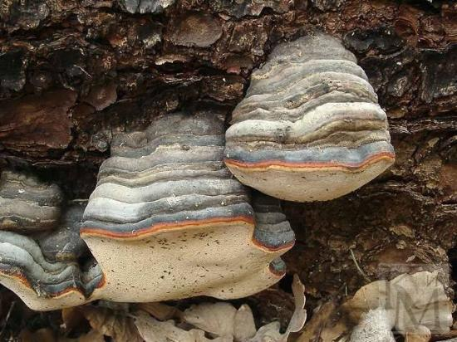
Трутовик

Slide 5
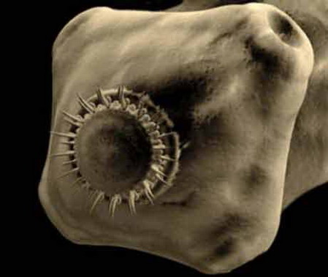
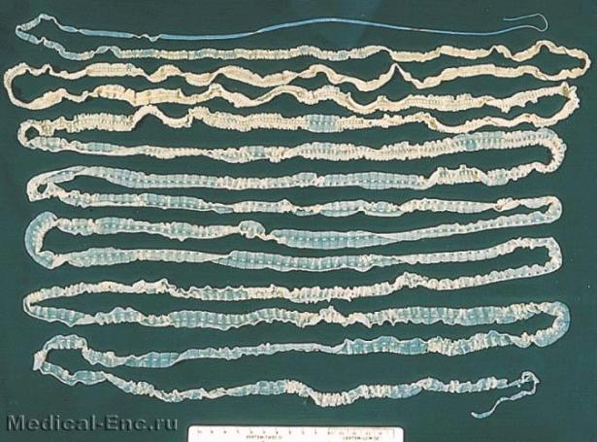
Свинной цепень

Slide 6
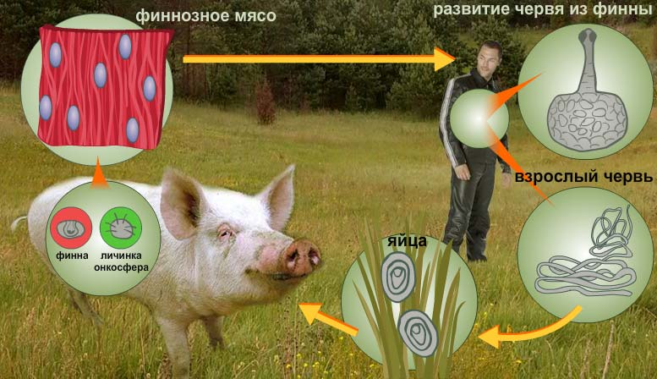
Развитие свиного цепня

Slide 7
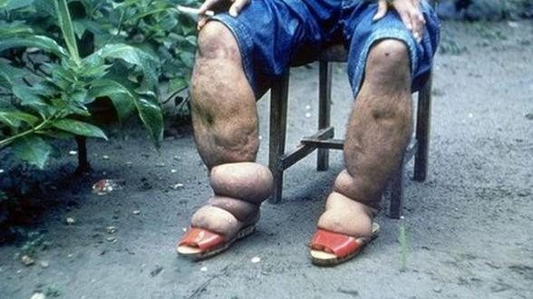
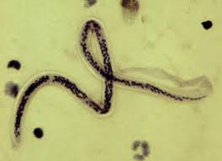
Слоновая болезнь
филярия

Slide 8
Паразитизм
Словарь
греч. parasitos — «нахлебник», «дармоед» — форма отношений, при которых один вид (паразит) использует другой (хозяина) как среду обитания и источник пищи.
Паразит может поселяться внутри тела хозяина или на его поверхности

Slide 9
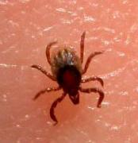
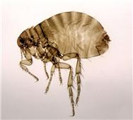
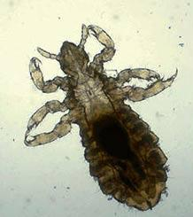
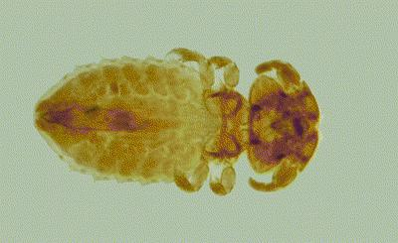
Наружные паразиты
Клещ
Вши
Блохи
Пухоед

Slide 10
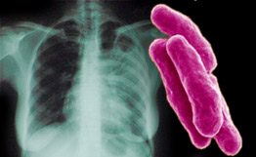
Туберкулезная палочка

Slide 11
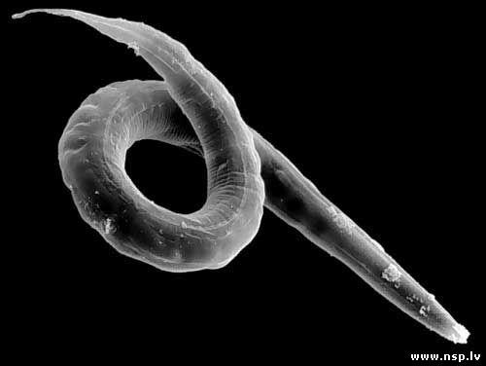
Паразит
Словарь
Организм, который живет за счет другого

Slide 12
Посмотри рисунки на с.133-134 и заполни таблицу:
Паразит | Признаки паразита

Slide 13
http://plantlife.ru/books/item/f00/s00/z0000005/st018.shtml
http://molbiol.ru/forums/lofiversion/index.php/t97075.html
http://planeta.moy.su/blog/v_indonezii_rascveli_redkie_gigantskie_cvety/2011-12-06-11079
http://www.megabook.ru/DescriptionImage.asp?MID=447776&AID=679518
http://www.azaoknom.ru/%D0%9E%D1%81%D0%B5%D0%BD%D1%8C%D1%8E/%D0%A2%D1%80%D1%83%D1%82%D0%BE%D0%B2%D0%B8%D0%BA_015_1280%D1%85800.htm
http://gazeta.ua/ru/post/167841
http://wiki.vladimir.i-edu.ru/index.php?title=%D0%A4%D0%BE%D1%80%D0%BC%D1%8B_%D0%B1%D0%B8%D0%BE%D1%82%D0%B8%D1%87%D0%B5%D1%81%D0%BA%D0%B8%D1%85_%D1%81%D0%B2%D1%8F%D0%B7%D0%B5%D0%B9.
http://mystery-queen.com/klesch.html
http://ua.rian.ru/incedents/20090202/78095706.html

